Slide 1
「お姫様」と女性の社会進出
（教科書 第12章）
山澤成康

Slide 2
若桑みどり（2002）『お姫様とジェンダーアニメで学ぶ男と女のジェンダー学入門』ちくま新書
有馬哲夫（2001）『ディズニーとは何か』ＮＴＴ出版

Slide 3
ジェンダーとは
生物学的性差ではなく、文化的、社会的、政治的かつ心理学的な性差のこと
「女は子供を生み育てるために存在している」
「育児をするのだから家庭にいるのが女の義務だ」
「母性愛は女性の存在理由であり、本能である」
「子供を産み終わった女性は生きている価値がない」

Slide 4
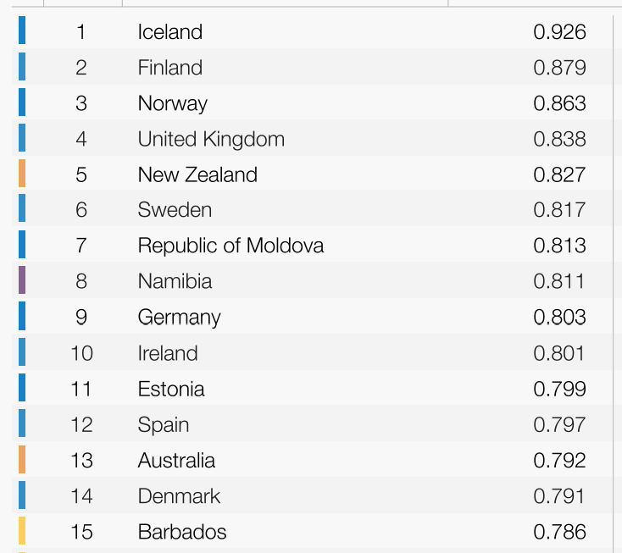
ジェンダーギャップ指数（2025）
ジェンダー・ギャップ指数（Gender Gap Index：GGI）：各国の男女格差を測るもの。経済、教育、健康、政治の4分野
１位 アイスランド
2位 フィンランド
3位 ノルウエー
4位 英国
5位 ニュージーランド
118位 日本
148ヵ国中の順位
（出所）世界経済フォーラム（World Economic Forum）「The Global Gender Gap Report 2025」、2025年6月

Slide 5
LGBT
頭文字 |  | 意味
L | レズビアン | 女性が好きになる女性
G | ゲイ | 男性が好きになる男性
B | バイセクシュアル | 女性も男性も好きになる人
T | トランスジェンダー | 体の性と自認する性が異なる人
ホモ・おかま・レズはＬＧＢＴを揶揄する言葉なので使わない。

Slide 6
ＬＧＢＴは人権の問題
ＬＧＢＴは性的マイノリティを区別する言葉
ＳＯＧＩ（ソジ）：性的指向（Sexual Orientation）と性自認（Gender Identity）の頭文字をとった総称。すべての人の課題。
SOGIは、2006(平成18)年のジョグジャカルタ宣言以降、国連の諸機関で広く用いられており、全ての人に関わる、LGBTよりも広い概念。

Slide 7
最近の動き
オリンピック憲章に、性的指向による差別禁止が明記（2014年12月）ロシアの「同性愛宣伝禁止法」に対応。
渋谷区・世田谷区など7市区町村が、同性パートナーを認める公的書類の発行を行う（140組、2018年6月7日時点）
パートナーシップが制度のある自治体が増える。

Slide 8
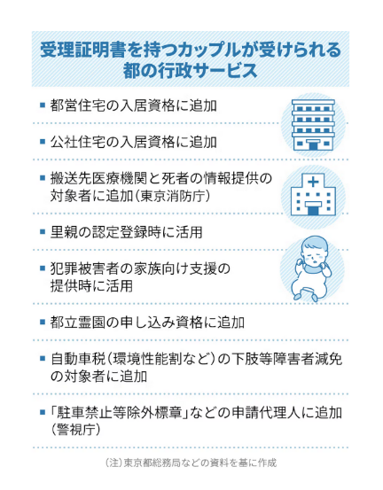
東京都のパートナーシップ制
2022年

Slide 9
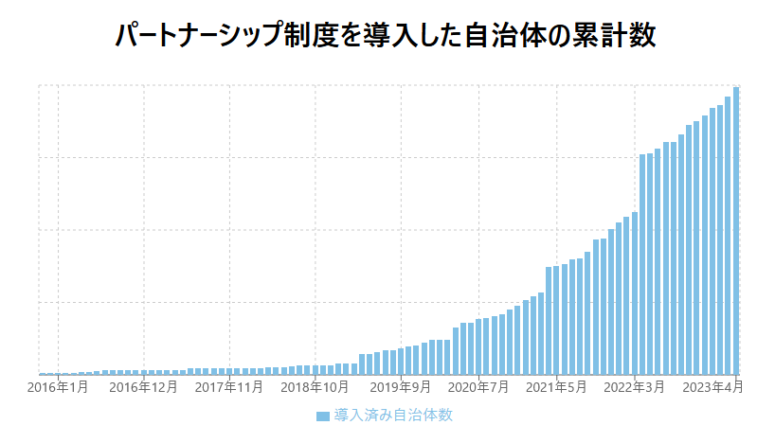
パートナーシップ導入自治体
2023年4月時点で278自治体
（出所）みんなのパートナーシップ制度より

Slide 10
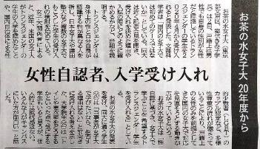
最近の動き
日本学術会議の提言「性的マイノリテイの権利保障を目指して一婚姻・教育・労働を中心に」（2017年9月29日）
お茶の水女子大学、2020年よりトランスジエンダー学生を受け入れると発表（2018年7月2日）
その後、奈良女子大（奈良市）、宮城学院女子大（仙台市）、日本女子大（文京区）、ノートルダム清心女子大（岡山市）に広がる。

Slide 11
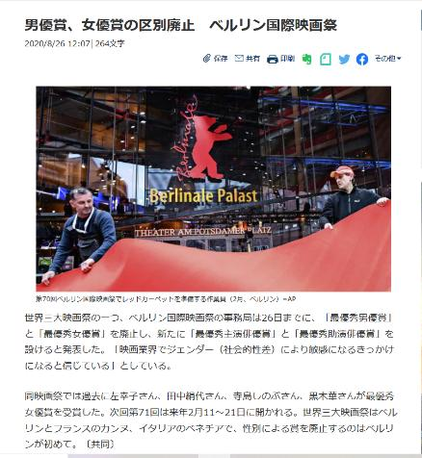
男優賞、女優賞の区別廃止 ベルリン国際映画祭
世界三大映画祭の一つ、ベルリン国際映画祭の事務局は26日までに、「最優秀男優賞」と「最優秀女優賞」を廃止し、新たに「最優秀主演俳優賞」と「最優秀助演俳優賞」を設けると発表した。「映画業界でジェンダー（社会的性差）により敏感になるきっかけになると信じている」としている。
毎日映画コンクール、2024年1月より俳優部門の男女区別を撤廃し、「主演俳優賞」「助演俳優賞」と改めました。
２０２０年８月２６日付け。

Slide 12
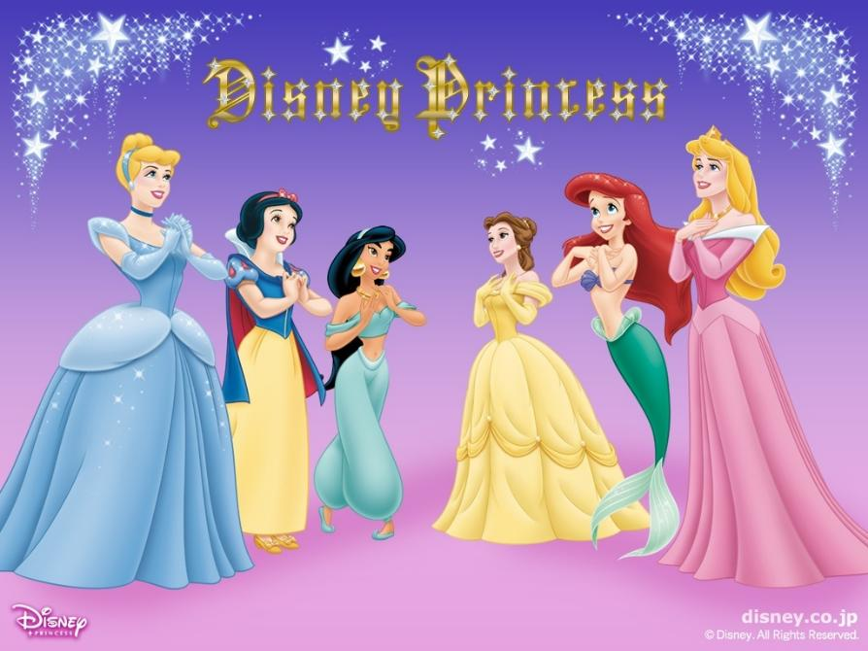

Slide 13
プリンセスストーリー
以下若桑（2002）より
困難を自力で克服して幸福を実現するのは男の子
女の子は、王子様と会えるよう、美しくなければならない。
終わりは「幸せな結婚」
若桑みどり（2002）『お姫様とジェンダーアニメで学ぶ男と女のジェンダー学入門』ちくま新書

Slide 14
プリンセスストーリー
男の関心と愛情を得るために他の女と競争し、男に選んでもらうことによって自分の価値を決めてもらおうとする枠組み。
プリンセスにとって、結婚とは現状から抜け出して高い地位と富を得ること。
人柄や才能ではなく、美しさと身のこなしの優雅さで選ばれる。
若桑みどり（2002）『お姫様とジェンダーアニメで学ぶ男と女のジェンダー学入門』ちくま新書

Slide 15
プリンセスストーリー
世界でどれほどの女の子が、自分がプリンセスに生まれなかったことを悔しく思っただろう。
プリンセスではないと悟ったとき、可能な方法は王子様を見つけること
王子様と結婚できないとさとったときどうするのだろう？
若桑みどり（2002）『お姫様とジェンダーアニメで学ぶ男と女のジェンダー学入門』ちくま新書

Slide 16
幻滅の人生
もし王子様がこなかったり、王子様に「愛されない」場合には彼女の人生は失敗である。
こんなふうに他人に幸福にしてもらうことを教えられた女の子が、これからの世界に生きて、社会に貢献していけるだろうか。
若桑みどり（2002）『お姫様とジェンダーアニメで学ぶ男と女のジェンダー学入門』ちくま新書

Slide 17
ディズニープリンセスの変遷
 | 代表例 | 特徴
古典的プリンセス | 白雪姫、シンデレラ | 家庭的、受動的
積極的なプリンセス | アリエル、ベル | 外交的、積極的
プリンセスの国際化 | ジャスミン、ポカホンタス | 白人以外のプリンセス
王子像の変化 | ラプンツェル、メリダ | 王子依存からの脱却
愛の多様化 | アナ、エルサ | 家族愛の描写

Slide 18
プリンセス、２つのタイプ
以下有馬哲夫（2001）より
白雪姫、シンデレラ、眠れる森の美女
リトルマーメイド、ポカホンタス、美女と野獣

Slide 19
映画の中で基本的に何もしない
もともとプリンセスとしての資格を持ち、
あとは選ばれるのをじっと待っているだけ
「美しくておしとやかで気だてがよく、
苦難に耐え、じっと王子様を待つ」女性像

Slide 20
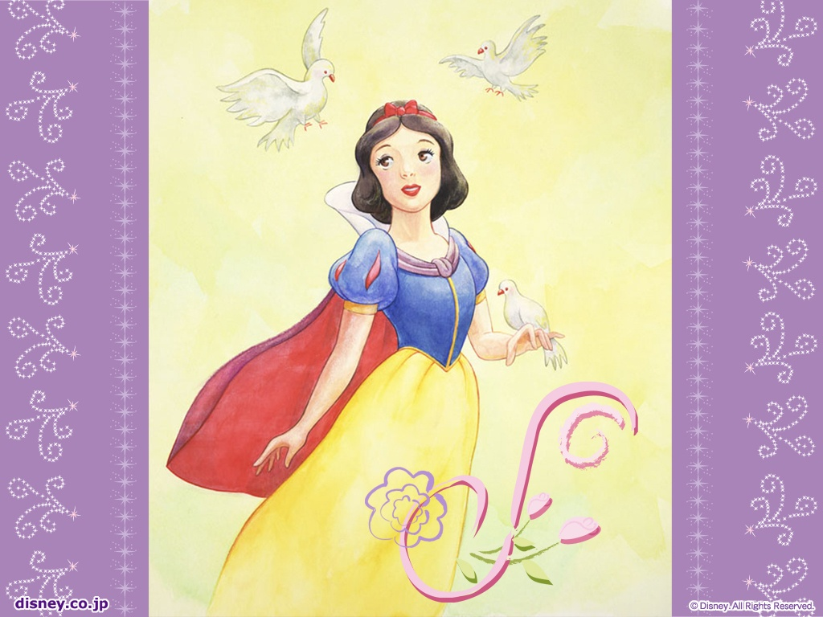

Slide 21
フェミニストの白雪姫への批判
グリム童話では白雪姫は家事などしない。ディズニーでは進んで家事をする。
グリム童話では、継母を赤く熱した鉄の靴をはかせて苦しめて殺す。（白雪姫はそれを見て楽しむ）

Slide 22
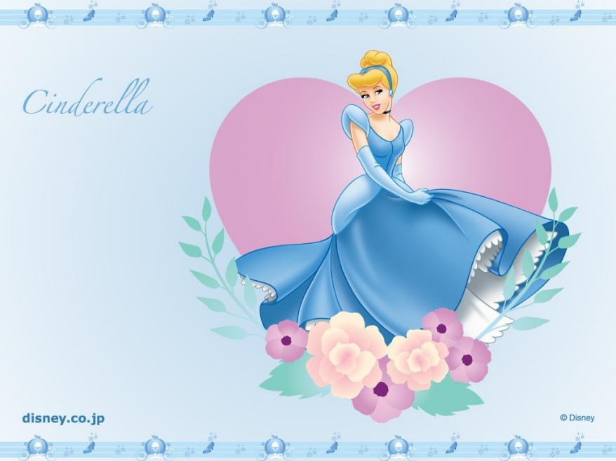

Slide 23
シンデレラ
グリム童話では「心優しい娘」が強調される
ディズニーでは、継母や義理の姉妹には自己主張し、反抗する。積極的に幸せをつかみとろうとしている。
その意味では、「白雪姫」や「眠れる森の美女」とは違う。
しかし、男の関心と愛情を得るために他の女性と競争し、男に選んでもらうことによって自分の価値を決めてもらうという枠組みは変わっていない。

Slide 24
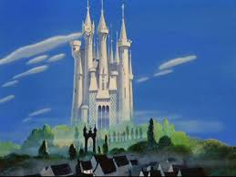
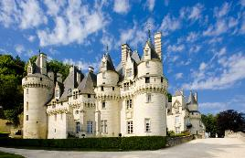
シンデレラに出てくるお城
ディズニーランドのシンデレラ城は、ユッセ城がモデルと言われている。ユッセ城はシャルル・ペローが「眠れる森の美女」を書いたところ。（諸説あり）
マイケル・アイズナー（2000）『ディズニー・ドリームの発想』徳間書店

Slide 25
眠れる森の美女
原作では100年眠りについていて、王子は100年後の世界の青年。
原作では、結婚後の物語もある。
原作では王子の戦う相手はマレフィセントではなく、彼女と子供たちを食べようとする母。
（出典）シャルル・ペロー/今野一雄訳(2007)『ペローの昔ばなし』(白水Uブックス)白水社

Slide 26
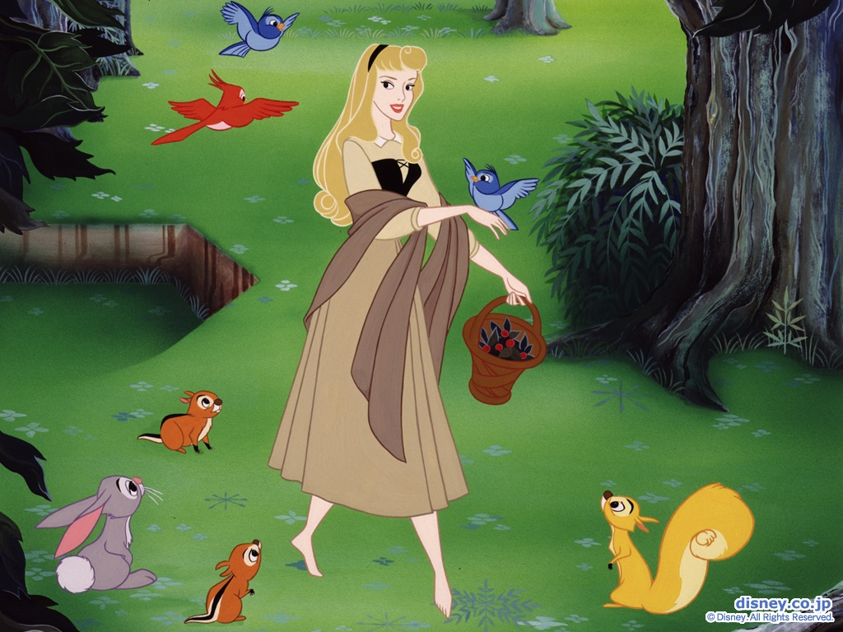

Slide 27
眠りの森の美女
 | ペロー版 | ディズニー
仙女（妖精）の数 | 7人 | 3人
呪いをかける魔女 | 8人目の仙女 | マレフィセント
眠った期間 | 100年 | 日暮れから２，３時間？
王子 | 結婚後、2人の子供を授かる。 | オーロラ姫とは赤ちゃんのころからのいいなづけ。森の中で、16歳直前のオーロラ姫に、彼女とは知らず好意をいだく。
王子の母 | 人食いの血すじ
王子が結婚後の話 | 人食いの義母に、子供二人、妃が狙われる。
終わり | 人食いの義母が、3人をカエルや蛇が入った桶に入れて殺そうとしたが、反対に自分が入って死ぬ。

Slide 28
ディズニーフェミニズム
スタッフに女性が加わる
社会に対応した女性像を主人公に

Slide 29
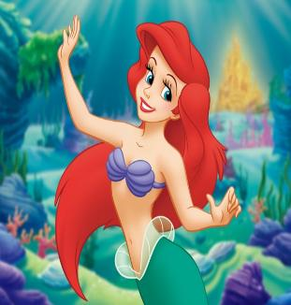
積極的に行動する、好奇心が旺盛
人間の世界にあこがれ、自らの足で、
外の世界を夢見て冒険
アリエルはエリック王子と結ばれて幸せになるが…
相手は王子様、結婚してハッピーエンドという枠組みは変わらない。
アリエル（1989年）

Slide 30
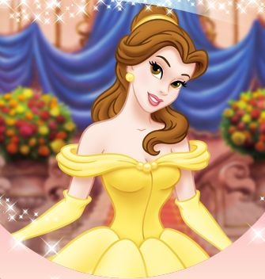
知的で、聡明な女性ベル
読書に夢中、恋愛に興味がない
男性らしいガストンに見向きもしない。
相手は王子様、結婚でハッピーエンドというパターンは変わらない。
ベル（1991年）

Slide 31
ディズニープリンセスはこう変わった。
 |  | 王女 | 相手は王子 | 王子と結婚 | 白人 | 舞台 | 前作との間隔（年） | 日本 | 米国 | ビビティバディブティック
1937 | 白雪姫 | ○ | 〇 | 〇 | ○ | 欧州 |  | ○ | ○
1950 | シンデレラ |  | ○ | ○ | ○ | 欧州 | 13 | ○ | ○ | ○
1959 | 眠れる森の美女 | ○ | ○ | ○ | ○ | 欧州 | 9 | ○ | ○ | ○
1989 | リトル・マーメイド | ○ | ○ | ○ | ○ | 欧州 | 30 | ○ | ○
1991 | 美女と野獣 |  | ○ | ○ | ○ | 欧州 | 2 | ○ | ○ | ○
1992 | アラジン | ○ |  | ○ |  | 中東 | 1 | ○ | ○
1995 | ポカホンタス | ○ |  |  |  | 米国 | 3 |  | ○
1998 | ムーラン |  |  |  |  | 中国 | 3 |  | ○
2007 | 魔法にかけられて | ○ | △ |  | ○ | 米国 | 9
2009 | プリンセスと魔法のキス |  | ○ |  |  | 米国 | 2 |  | ○
2010 | 塔の上のラプンツェル | ○ |  |  | ○ | 欧州 | 1 | ○ | ○ | ○
2012 | メリダとおそろしの森 | ○ | △ |  | ○ | 欧州 | 2 |  | ○
2014 | アナと雪の女王 | ○ | △ |  | ○ | 欧州 | 2 |  |  | ○

Slide 32
多文化、多人種化したプリンセス
アラジンが公開された1990年代に大きく進んだ
「多文化主義」と「国際化」の象徴
非白人を主人公にし、戦う女性を前面に押し出す
ジャスミンーアラブ人
ポカホンタスーネイティブアメリカン
ムーランー中国人
ティアナー黒人少女

Slide 33
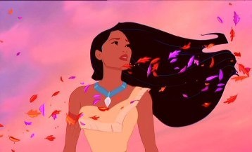
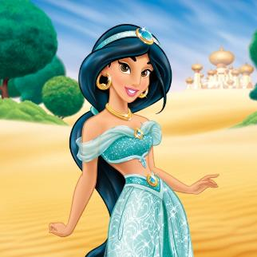
ジャスミン（1992年）
ポカホンタス（1995）

Slide 34
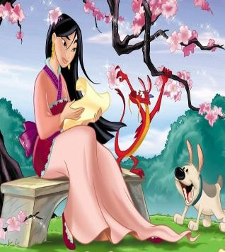
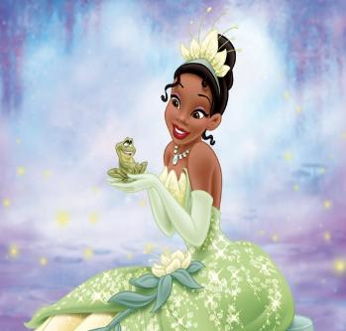
ムーラン（1998年）
ティアナ（2009年）
プリンセスと魔法のキス

Slide 35
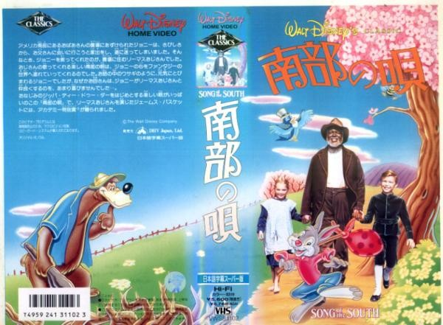
南部の唄
スプラッシュマウンテンのバックグラウンドストーリー
奴隷制度を美化していると批判され、DVD化されなかった。

Slide 36
前作との間隔

Slide 37
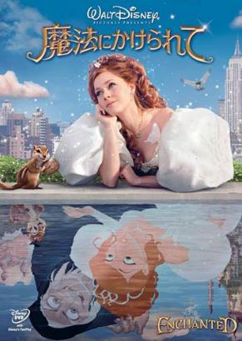
魔法にかけられて（2009）
実写とアニメ
舞台はおとぎの国とニューヨーク
王子様は出てくるが道化役
プリンセスストーリーをパロディ化

Slide 38
お姫様の復活
現代社会の女性像
エネルギッシュで型破りなプリンセス
「プリンセスなのにも関わらず髪はボサボサ、ドレスも着ない」
「自分の意思で生きているしっかりとした女性」
「王子様に頼らない」

Slide 39
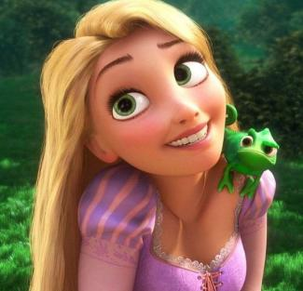
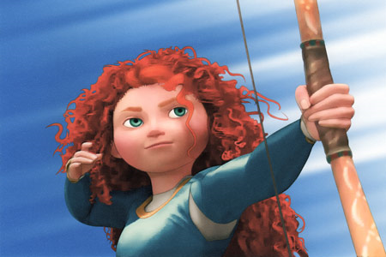
お姫様の復活
ラプンツェル（2010年）
王女
相手は泥棒（フリン・ライダー）
メリダ（2012年）
王女
王子は3人出てくるが、頼りない。

Slide 40
ラプンツェル
原作はグリム童話「野ぢしゃ」
妊娠した母親が魔女の野ぢしゃを食べたため、ラプンツェルは魔女の元に監禁された。
王子様が訪ねてきて毎晩会いにくる。子供ができて、魔女に追い出される。

Slide 41
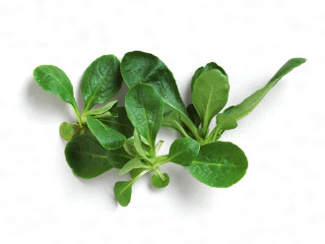
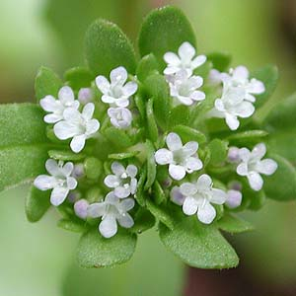
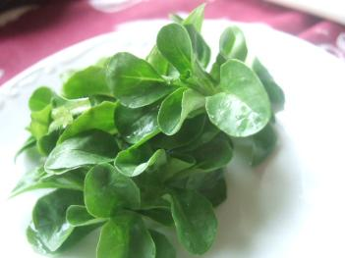
ノヂシャ（ラプンツェル）
ラプンツェル、マーシュ（フランス語）

Slide 42
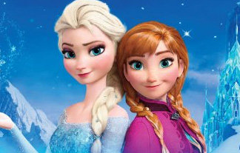
「愛」の多様化
エルサとアナ（2013年）
  アナ
  王女。相手はクリストフ（山男）
  エルサ
  生まれは王女（後に女王）

Slide 43
エルサは、王子様（男性）からのプロポーズを求めていない
物語上でも男女の愛に限らない
多様な愛の形を認めるメッセージが込められている
従来は女王は悪者だったが、悪者にならなかった。

Slide 44
フロリダ州のディズニー自治権はく奪
ディズニー社は、消防や警備などの公共サービスや社会インフラを自分たちでまかなう代わりに税制面での優遇や規制緩和を享受していた。
2022年3月、フロリダ州で小学校の低学年にLGBTQ（性的少数者）について教えることを禁じる法律が成立。
ディズニー社の従業員などステークホルダーからの圧力を受け、同社が反対の立場を表明
デサンティス州知事の逆鱗に触れ、1カ月も経たないうちに報復措置が立法化
2023年の6月に自治権はく奪。
https://www.spf.org/jpus-insights/spf-america-monitor/spf-america-monitor-document-detail_128.html
2022年5月10日 日本経済新聞

Slide 45
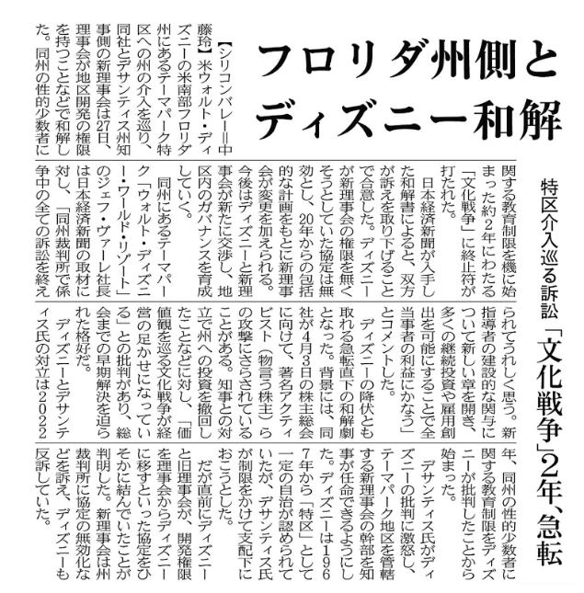
米南部フロリダ州の教育委員会は19日、公立学校で性的少数者（LGBTQなど）について教えることを規制する州法に関して、規制対象を従来の「小学3年まで」から「高校まで」に拡大することを承認した。
毎日新聞ホームページ
2024年3月29日付日本経済新聞

Slide 46
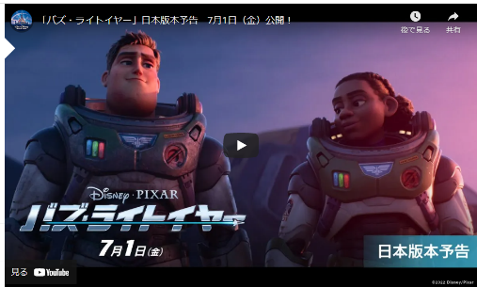
バスライトイヤーの上映禁止
「バズ・ライトイヤー」7月1日公開予定
女性同士のキスシーンがある。
中東、アジアなど14ヵ国で上映禁止に
ディズニーの判断で一度はカットされる予定だったが、従業員やクリエキターから社内の作品の「検閲」に抗議が広がり、復活した。
ハフポスト日本版 2022年06月17日

Slide 47
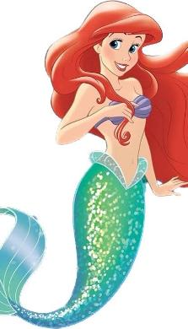
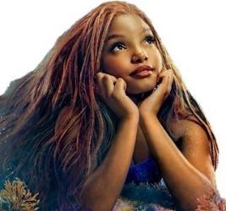
アニメ版（１９８９年公開） |  | 実写版（２０２３年公開）
白人 | アリエルの人種 | 黒人
赤毛 | アリエルの髪色 | 茶髪
ふわりとしたストレート | アリエルの髪型 | ドレットヘアー
デンマーク近海 | 舞台 | イタリア（撮影地）
６人（全員白人） | 姉 | ６人（全員人種異なる）
カニ（ザリガニに見える） | セバスチャン | カニ
生まれた頃から王子 | エリック王子 | 養子から王子になった
オス | スカットル | メス
04 アニメ版と実写版のリトル・マーメイドの比較
リトルマーメイドの比較
ディズニープラス参照 ６月２３日

Slide 48
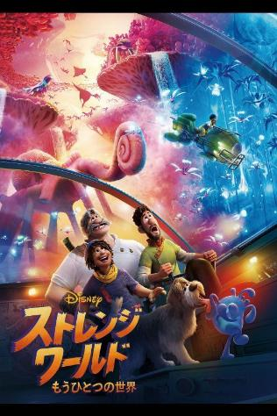
ストレンジワールド（2022）
・主人公イーサンは黒人と白人のハーフ
・イーサンは同性が好き。
・飼い犬のレジェンドは片足がない。
・「特別な理由を必要としない存在の多様性」を意図的に描いたもの
VS
・設定に必然性がないので不自然

Slide 49
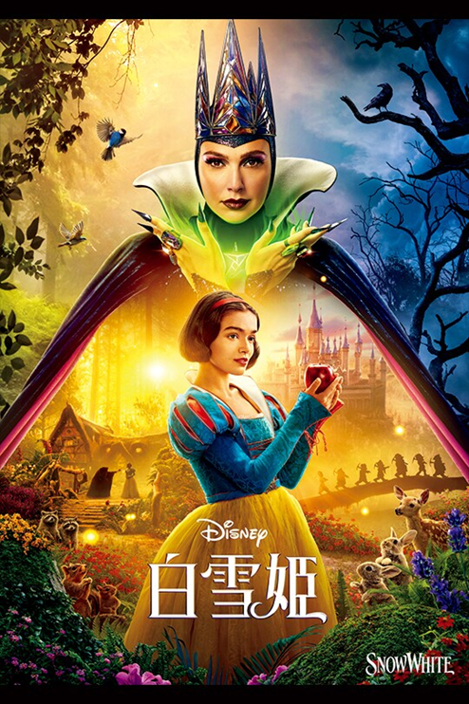
白雪姫実写版（２０２５）
シネマスコア社調査の評価が低いB＋（これまでのディズニー映画は少なくてもA－）
興行収入も少ない。
「ゼグラー（白雪姫役）が1937年のオリジナル版を「時代遅れ」とけなしたり、パレスチナ解放を訴えたり、トランプ支持者を非難したりしたことも、火に油を注いだ。」
沢渡由紀「ディズニー『白雪姫』実写版が大コケか ポリコレ配慮で古典を今の時代に合わせる無理筋」東洋経済オンライン

Slide 50
2025年の作品
劇場公開作品
『白雪姫』: 3月20日公開
『リロ＆スティッチ』: 6月6日公開
『星つなぎのエリオ』: 8月1日公開
『トロン：アレス』: 10月10日公開
『ズートピア２』: 12月5日公開予定

Slide 51
最近の映画作品

Slide 52
DVDで比較
「白雪姫」
出会いの場面（4）
小人の部屋へ入ってからの行動（9）
王子様の力で生き返る（26）
「美女と野獣」
ベルの性格（３）
野獣との会話（１１）
ベルの力で野獣が王子様に（２０）

